Slide 1
第 13 讲
CPU概述

Slide 2
学习内容
指令执行过程
指令周期的定义
指令执行过程的 5 个步骤
指令执行的 4 种基本操作
CPU的基本功能和基本组成
数据通路的基本结构

Slide 3
指令执行过程
学习目标
能说出指令周期是什么
能说出指令执行过程的 5 个步骤
能说出指令执行的 4 种基本操作

Slide 4
指令周期
CPU取出并执行一条指令的时间
不同指令的指令周期可能不同

Slide 5
指令执行过程的 5 个步骤
取指令并计算下一条指令地址
CPU（控制器）从PC指出的内存单元中取出指令并送到指令寄存器IR
PC+“1”→ PC
指令译码
CPU （控制器）根据指令的操作码生成控制信号
取操作数
CPU （控制器）根据寻址方式计算操作数的地址并取出操作数
数据操作
CPU （ ALU） 进行算术 / 逻辑运算
存结果
CPU （控制器）根据寻址方式计算目的操作数的地址并保存结果

Slide 6
指令执行的 4 种基本操作
读取某存储单元的内容，并将其装入某个寄存器
M→R
把一个数据从某个寄存器存入给定的存储单元
R →M
把一个数据从某个寄存器送到另一个寄存器或者ALU输入端
R →R
R →ALU
进行某种算术运算或逻辑运算，将结果送入某个寄存器
ALU →R

Slide 7
回顾与练习
说出指令周期是什么
说出指令执行过程的 5 个步骤
说出指令执行的 4 种基本操作

Slide 8
学习内容
指令执行过程
CPU的基本功能和基本组成
CPU的基本功能
CPU的基本组成
数据通路的基本结构

Slide 9
CPU的基本功能和基本组成
学习目标
能说出CPU的基本功能
能说出CPU由哪些部件构成以及每个部件所起的作用
能说出数据通路是什么

Slide 10
CPU的基本功能
周而复始地执行指令
发现和处理“异常”情况和“中断”

Slide 11
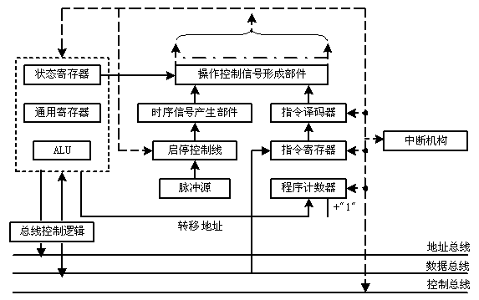
CPU的基本组成
数据通路
指令执行过程中，数据所经过的路径
路径中的部件：指令的执行部件
ALU
通用寄存器
状态寄存器
控制部件
程序计数器（PC）
指令寄存器（IR）
指令译码器
脉冲源及启停控制线路
时序信号产生部件
操作控制信号形成部件
总线控制逻辑
中断机构
执行部件
控制部件
Notes:
容易忽略的内容：（1）PC的三个来源；（2）指令译码器对指令寄存器中操作码部分进行分析解释，产生相应的译码信号给操作控制信号形成部件；
（3）脉冲源产生一定频率的脉冲信号作为整个机器的时钟脉冲，是CPU时序的基准信号。（这里可以用37的实验三和实验四来演示时钟信号的作用）；（4）启停控制线路控制时序信号的发生和停止；（5）时序信号产生部件以时序脉冲为基础，产生不同指令对应的周期、节拍、工作脉冲等时序 信号，实现机器指令执行过程的 时序控制；（6）操作控制信号形成部件可以用37的实验三和实验四来演示。

Slide 12
回顾与练习
说出CPU的基本功能
说出CPU由哪些部件构成以及每个部件所起的作用
说出数据通路是什么

Slide 13
学习内容
指令执行过程
CPU的基本功能和基本组成
数据通路的基本结构
构成数据通路的基本元件
数据通路的时序控制

Slide 14
数据通路的基本结构
学习目标
能够说出构成数据通路的两种基本元件及常用的元件
能够区分构成数据通路的两种基本元件（说出各自的特点）
能够根据图5.6理解现代计算机利用时钟信号进行定时的过程

Slide 15
构成数据通路的基本元件
：输出只取决于当前输入的元件
组合逻辑元件
状态元件
具有存储功能
输入状态在时钟控制下被写入到电路中，并保持电路的输出值不变，直到下一个时钟到达
组合逻辑元件的特点
：输出不但与当前输入有关，而且与过去的输入有关的元件
状态元件的特点

Slide 16
组合逻辑元件
CarryIn
译码器(Decoder)
加法器(Adder)
算逻部件(ALU)
多路选择器 (MUX)
A
out0
32
out1
Adder
Sum
out2
32
3
B
Carry
Decoder
32
out7
加法器需要什么控制信号?
OP
控制信号
A
何时要用到adder, ALU, MUX or Decoder?
32
ALU
Result
32
B
Zero
32
Select
A
组合逻辑元件的特点：
其输出只取决于当前的输入。即：若输入一样，则其输出也一样
32
MUX
Y
32
B
32
Notes:
Based on the Register Transfer Language examples we have so far, we know we will need the following combinational logic elements.
We will need an adder to update the program counter.
A MUX to select the results.
And finally, an ALU to do various arithmetic and logic operation.
+1 = 30 min. (Y:10)

Slide 17
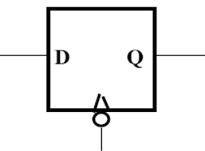
状态元件
何为触发？
通过较弱的推动手段激起某种变化
触发方式
边沿触发方式：状态单元中的值只在时钟边沿改变，每个时钟周期改变一次
上升沿（rising edge） 触发：在时钟正跳变时进行读/写。
下降沿（falling edge）触发：在时钟负跳变时进行读/写。
最简单的状态单元
D触发器：一个时钟输入、一个状态输入、一个状态输出
数据通路中的状态元件有两种：寄存器(组) + 存储器
此处为：通过时钟激起输入状态被写入到状态元件中
falling edge
状态元件的特点：
具有存储功能，在时钟控制下输入被写到电路中，直到下个时钟到达
cycle time
rising edge

Slide 18
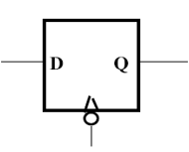
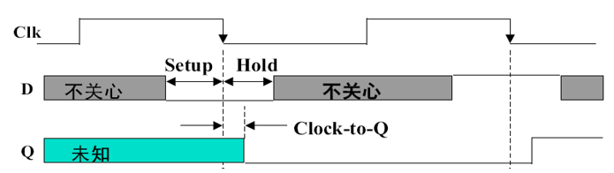
D触发器的时间约束
一个时钟输入、一个状态输入、一个状态输出
D触发器的时间约束
建立时间（setup time）
保持时间（hold time）
延迟时间（clock-to-Q time）
这期间D的变化不影响Q
切记：状态单元的输入信息总是在一个时钟边沿到达后的“Clk-to-Q”时才被写入到单元中，此时的输出才反映新的状态值

Slide 19
状态元件：寄存器
寄存器：由n个D触发器构成一个n位的寄存器
根据功能和实现方式的不同，有各种不同类型的寄存器
暂存寄存器（暂存器）
输出端带三态门的寄存器
带复位（清零）功能的寄存器
带计数（自增）功能的寄存器
带移位功能的寄存器

Slide 20
状态元件：暂存寄存器
暂存器：有一个写使能（Write Enable-WE）信号，用来实现IR、通用寄存器组等
WE=0: 时钟边沿到来时，输出不变
WE=1: 时钟边沿到来时，输出开始变为输入
Write Enable
Data In
Data Out
N
N
Clk
若每个时钟边沿都写入，则不需WE信号

Slide 21
状态元件：寄存器组（Register File）
两个读口（组合逻辑操作）：busA和busB分别由RA和RB给出地址。地址RA或RB有效后，经一个“取数时间(AccessTime)”，busA和busB有效。
一个写口（时序逻辑操作）：写使能为1的情况下，时钟边沿到来时，busW传来的值开始被写入RW指定的寄存器中。
Write Enable
RW
RA
RB
5
5
5
busA
busW
32
32 32-bit
Registers
32
Clk
busB
32

Slide 22
数据通路的时序控制
时序信号、时序控制及时序控制的目的
现代计算机的时序信号

Slide 23
时序信号、时序控制及时序控制的目的
时序信号：用于进行同步控制的定时信号，如时钟信号
时序控制：按要求产生时序信号
时序控制目的
指令执行过程每个操作步骤都有先后顺序
由定时信号确定实现操作步骤的控制信号何时发出、作用时间多长
Clk

Slide 24
现代计算机的时钟信号
Clk
Setup
Hold
Setup
Hold
寄存器的输入可变化
.
.
.
.
.
.
.
.
.
.
.
.
Clk
Clk
数据通路由 “ … + 状态元件 + 操作元件( 组合电路) + 状态元件 + …” 组成
只有状态元件能存储信息，所有操作元件都须从状态单元接收输入，并将输出写入状态单元中。其输入为前一时钟生成的数据，输出为当前时钟所用的数据
假定所有状态单元在下降沿写入信息，经过Latch Prop (clk-to-Q) 后输出有效
Cycle Time = Latch Prop + Longest Delay Path + Setup + Clock Skew
约束条件：(Latch Prop + Shortest Delay Path - Clock Skew) > Hold Time
Notes:
Remember, we will be using a clocking methodology where all storage elements are clocked by the same clock edge.
Consequently, our cycle time will be the sum of:
(a) The Clock-to-Q ( or latch propagation) time of the input registers.
(b) The longest delay path through the combinational logic block.
(c) The set up time of the output register.
(d) And finally the clock skew.
In order to avoid hold time violation, you have to make sure this inequality is fulfilled.
+2 = 18 min. (X:58)
Complements:
Why use edge-triggerd clocking methodology? simpler to explain in contrast to level-triggered.
Clock skew: difference in absolute time between the times when two state elements see a clock edge. It arises because the clock signal often follows different paths, with slightly delays, to reach two different state elements. Clock skew may cause a forward race of new inputs to the next flip-flop, leading to incorrect operation. (see Fig.B.31 at page B-41).
Clock-to-Q(or latch propagation): the propagation time of signal through a flip-flop from clock to the output Q. That is why it is called clock to Q time.
Setup time/hold time of flip-flop: the minimum time during which the input must be valid( or stable) before/after the clock edge.(page B-24)
(Latch Prop + Shortest Delay Path - Clock Skew) > Hold Time : this might be difficult to explain, but otherwise it will cause the race problem as shown in Fig.B.31.

Slide 25
回顾与练习
说出构成数据通路的两种基本元件及常用的元件
区分构成数据通路的两种基本元件（说出各自的特点）
根据图5.6理解现代计算机利用时钟信号进行定时的过程

